Slide 1
Find your Maréva
Site de rencontre
Antoine MACHEDA
Killian BUGES
Kevin VALLIN
Maréva GAUSS

Slide 2
Sommaire
Présentation de l’équipe
Pourquoi un site de rencontre ?
Explication de l’application
Organisation
Implémentation technique
Démonstration
Axe d’amélioration

Slide 3
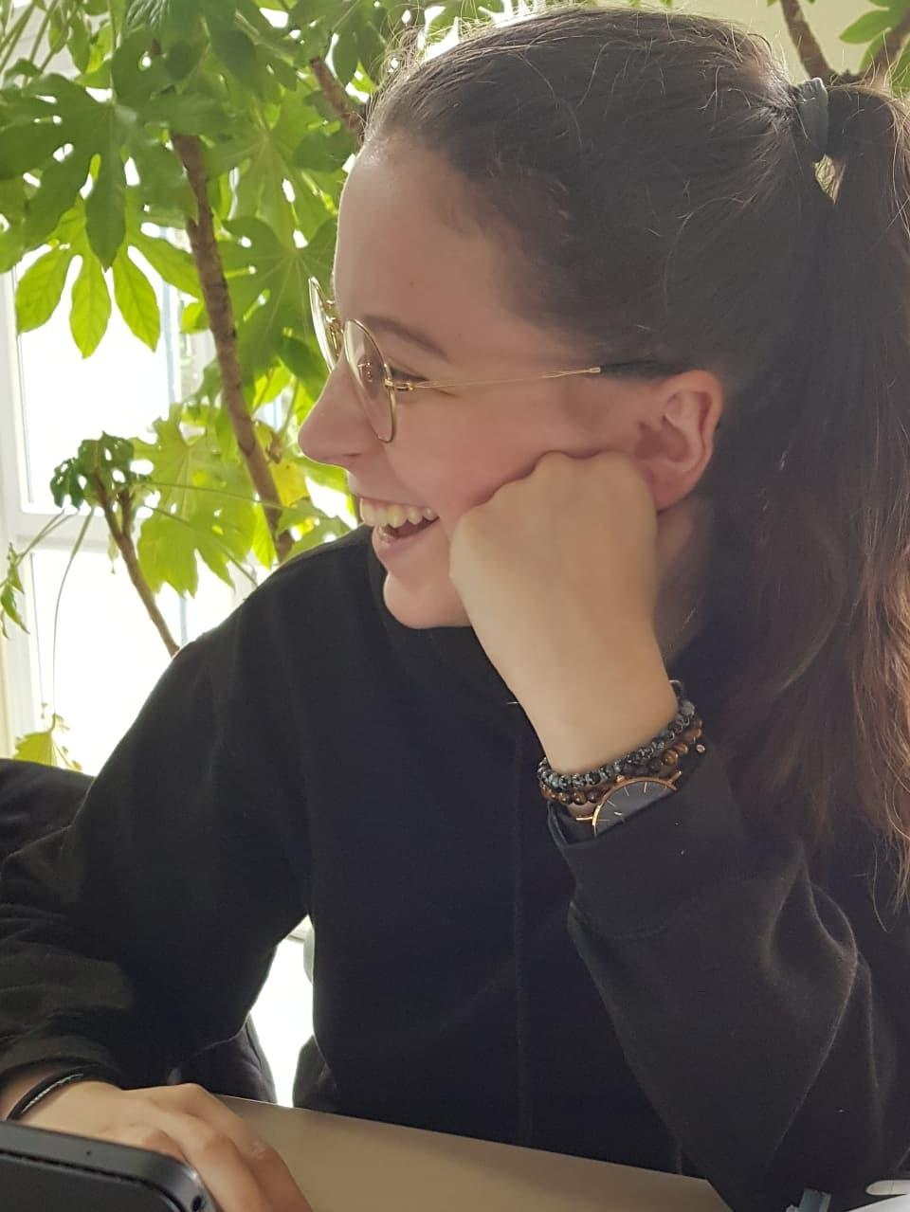
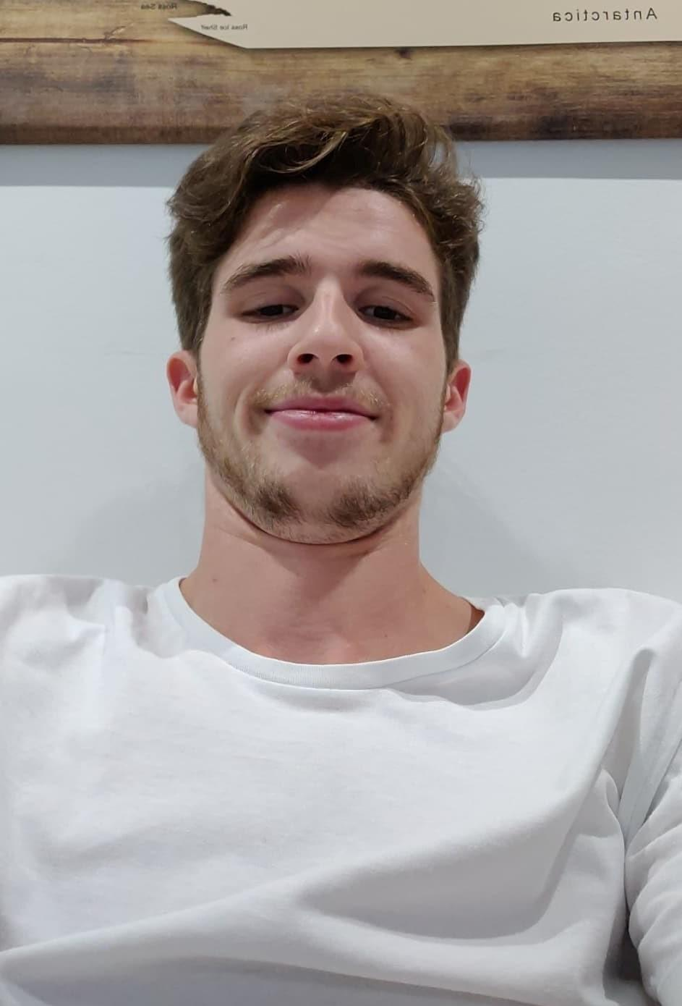
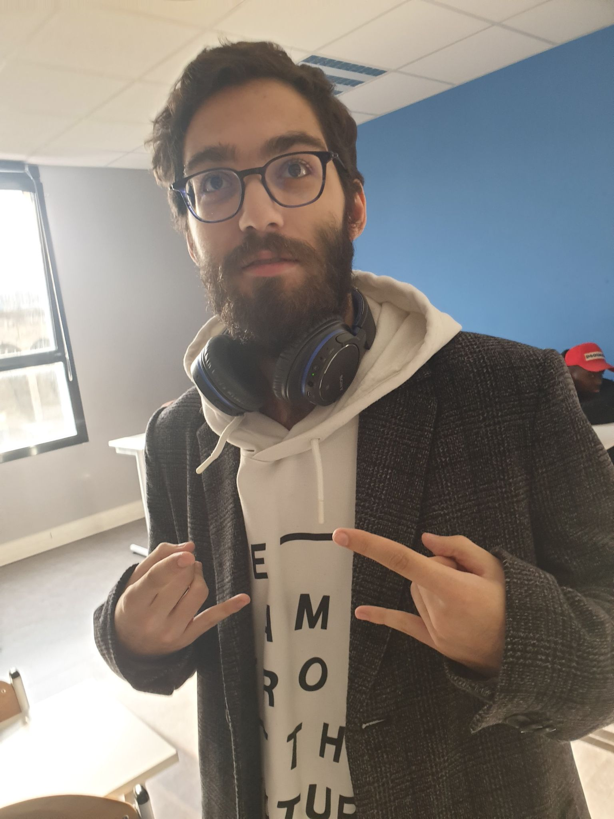
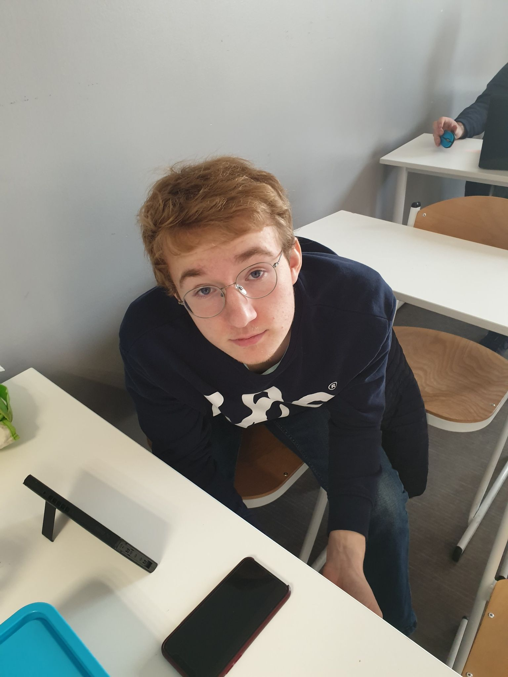
Présentation de l'équipe
Maréva Gauss
Antoine Macheda
Killian Buges
Kévin Vallin
Chef de projet

Slide 4
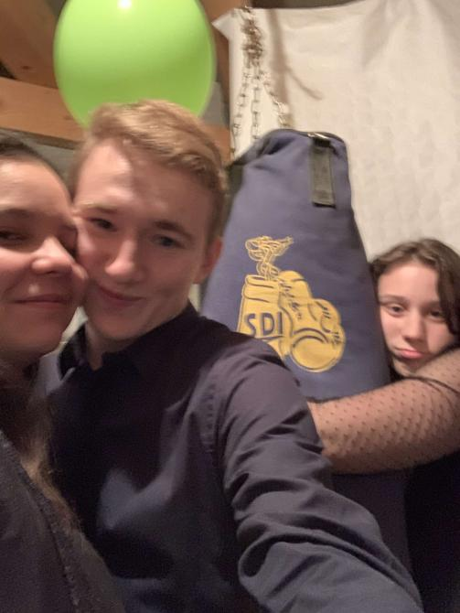
Pourquoi un site de rencontre ?
Solitude
Abandon
Manque d’amour
Périodes difficiles
Tout cela est désormais révolu !

Slide 5

Explication de l’application
Le but :
Rencontrer l’amour
Les fonctions :
Inscription
Authentification
Profil
Voir ceux qui ont vu le profil
Voir ceux qui ont liké le profil
Chat (à venir)

Slide 6


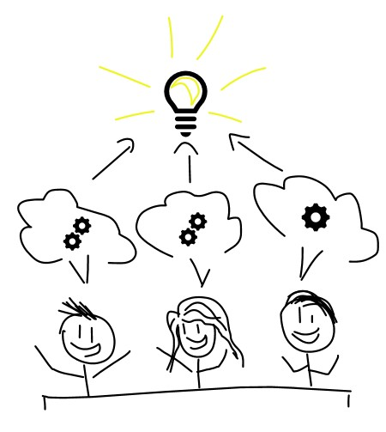
Organisation
Github
Intellij IDEA
Brainstorming
Documentation
Séparation des tâches

Slide 7



Implémentation technique
Pages: accueil, register, profil
Profil qui ont liké/vu
Chat (Prêt au déploiement sur serveur)
BDD + Sécurisation
Form
MySQL, Spring Boot, Maven

Slide 8
Démonstration

Slide 9

Axe d’amélioration
Ouvrir un nombre d’utilisateur à mettre dans la BDD
Rendre opérationnel le chat
Mettre en ligne l’application sur un serveur
Ouvrir l’application à d’autres femmes
Améliorer le visuel

Slide 10
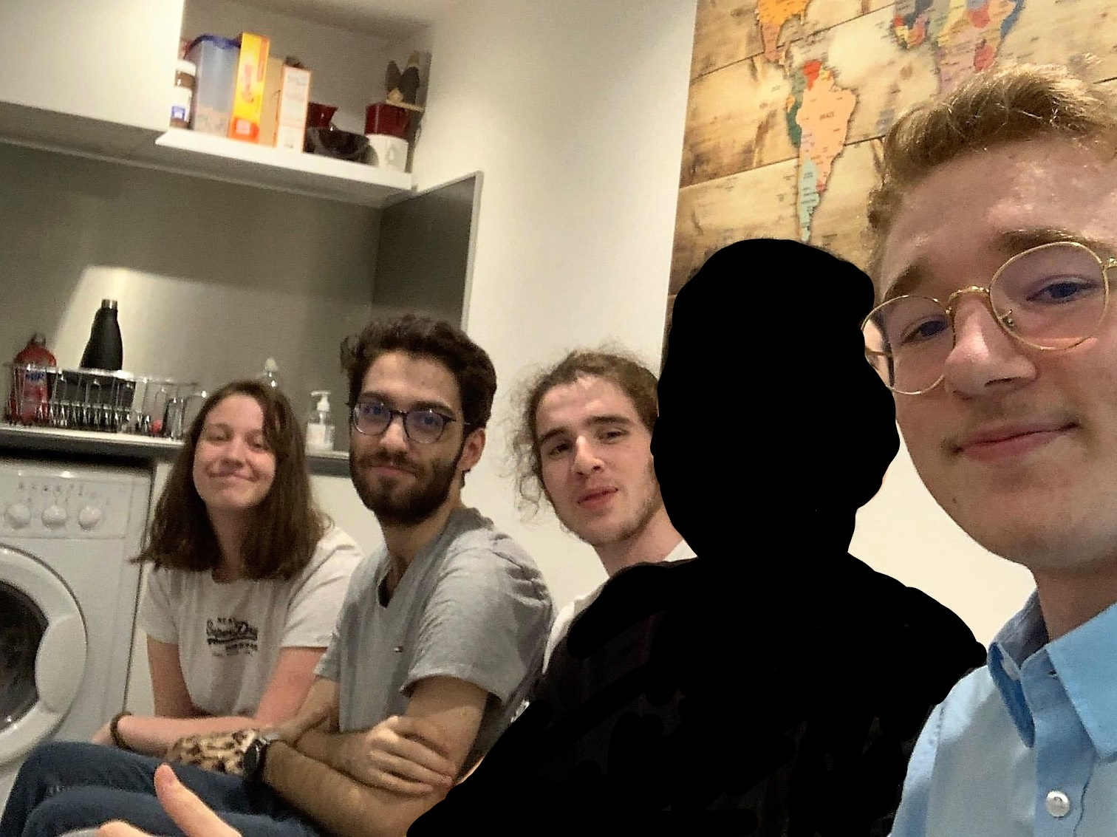
Futur
Copain ?
Merci de nous avoir écouté

